Slide 1


«Немає більшої любові, як віддати життя за своїх побратимів»

Slide 2

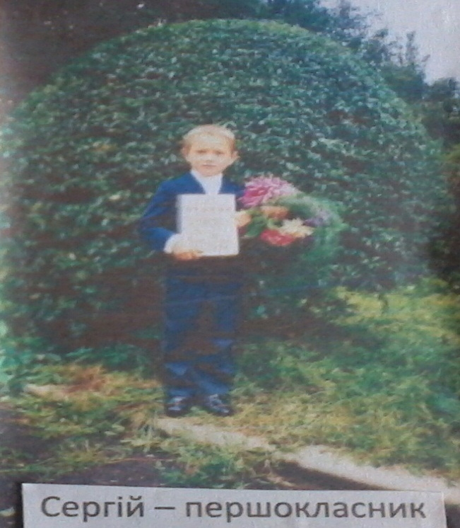
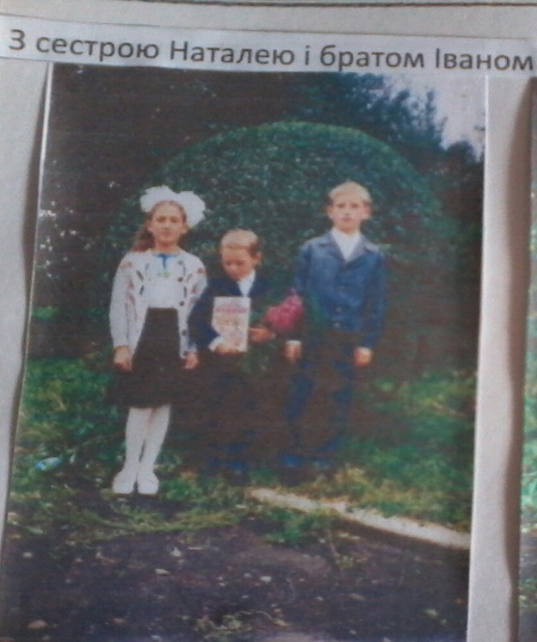
Дармофал Сергій Миколайович народився
28 травня 1991 року у с. Колона,
Іваничівського району, Волинської області.
  У 1998 році пішов у перший клас
  ЗОШ І-ІІІ ст. с. Колона.

Slide 3
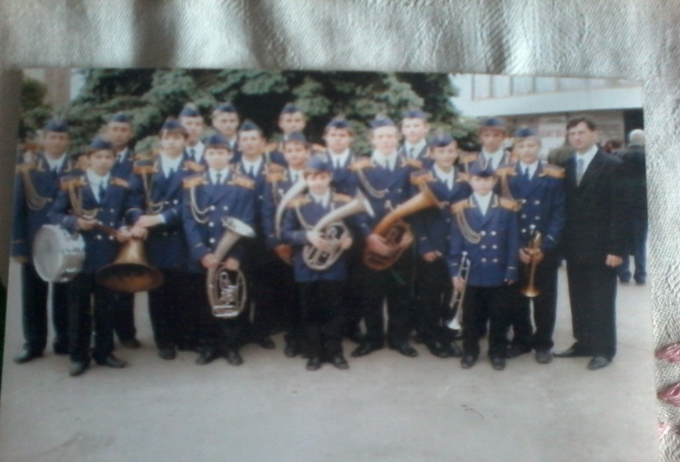
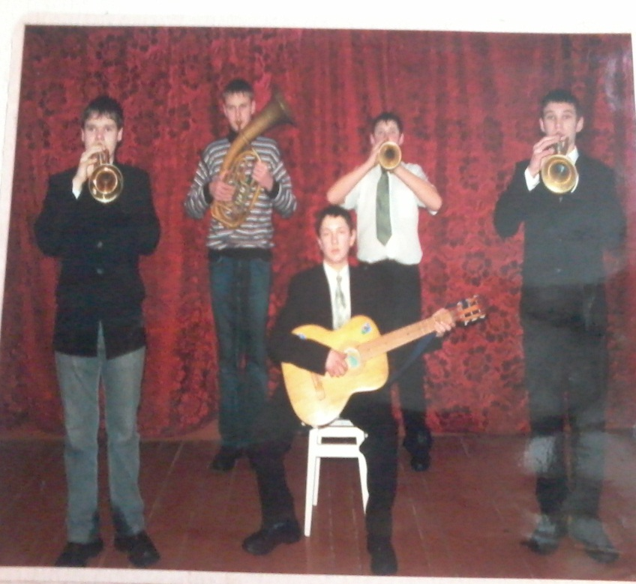
З 2002 по 2009 роки навчався в Іваничівській музичній школі по класу труби.Сергій дуже любив музику.Чудово грав на трубі та гітарі.

Slide 4
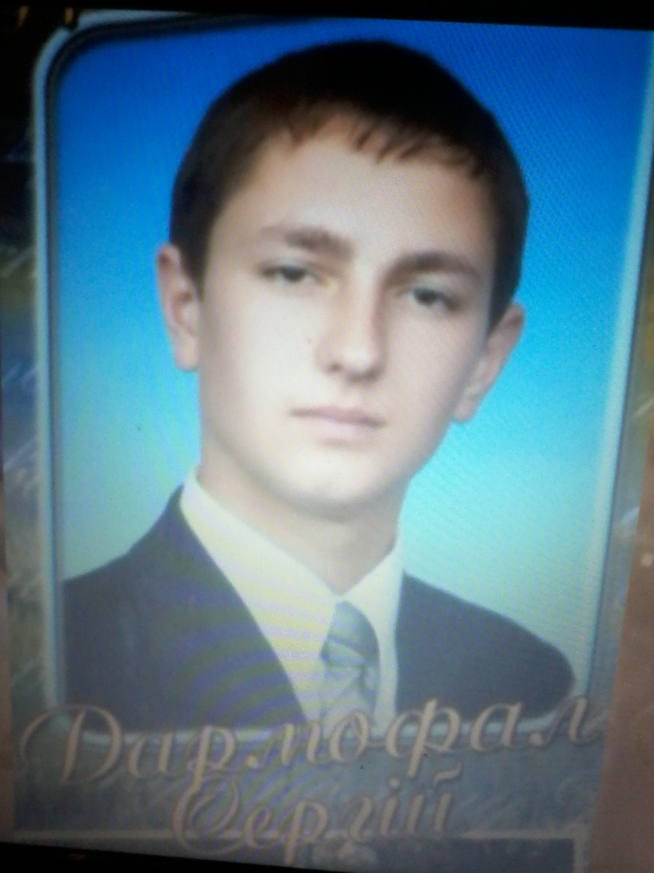
У 2009 році отримав атестат про середню освіту

Slide 5
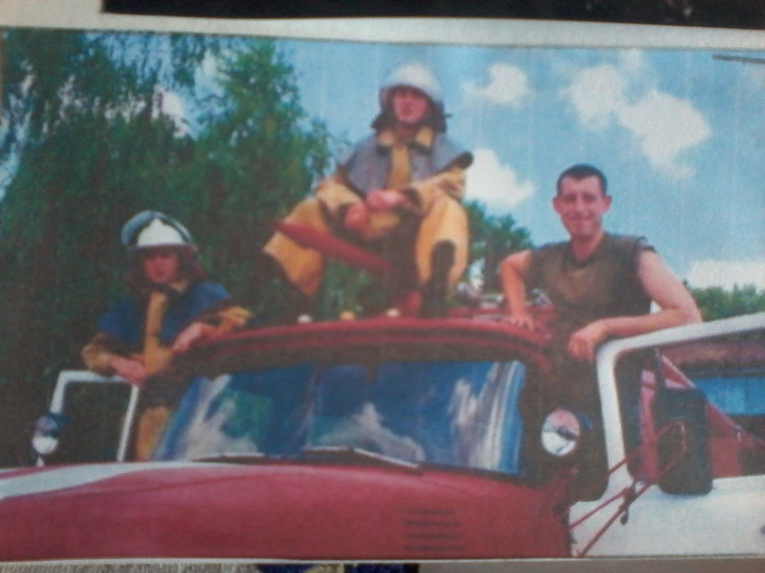
Сергій вибрав для себе майбутню професію. Вирішив стати пожежним, вступивши у Львівський державний університет безпеки життєдіяльності.

Slide 6
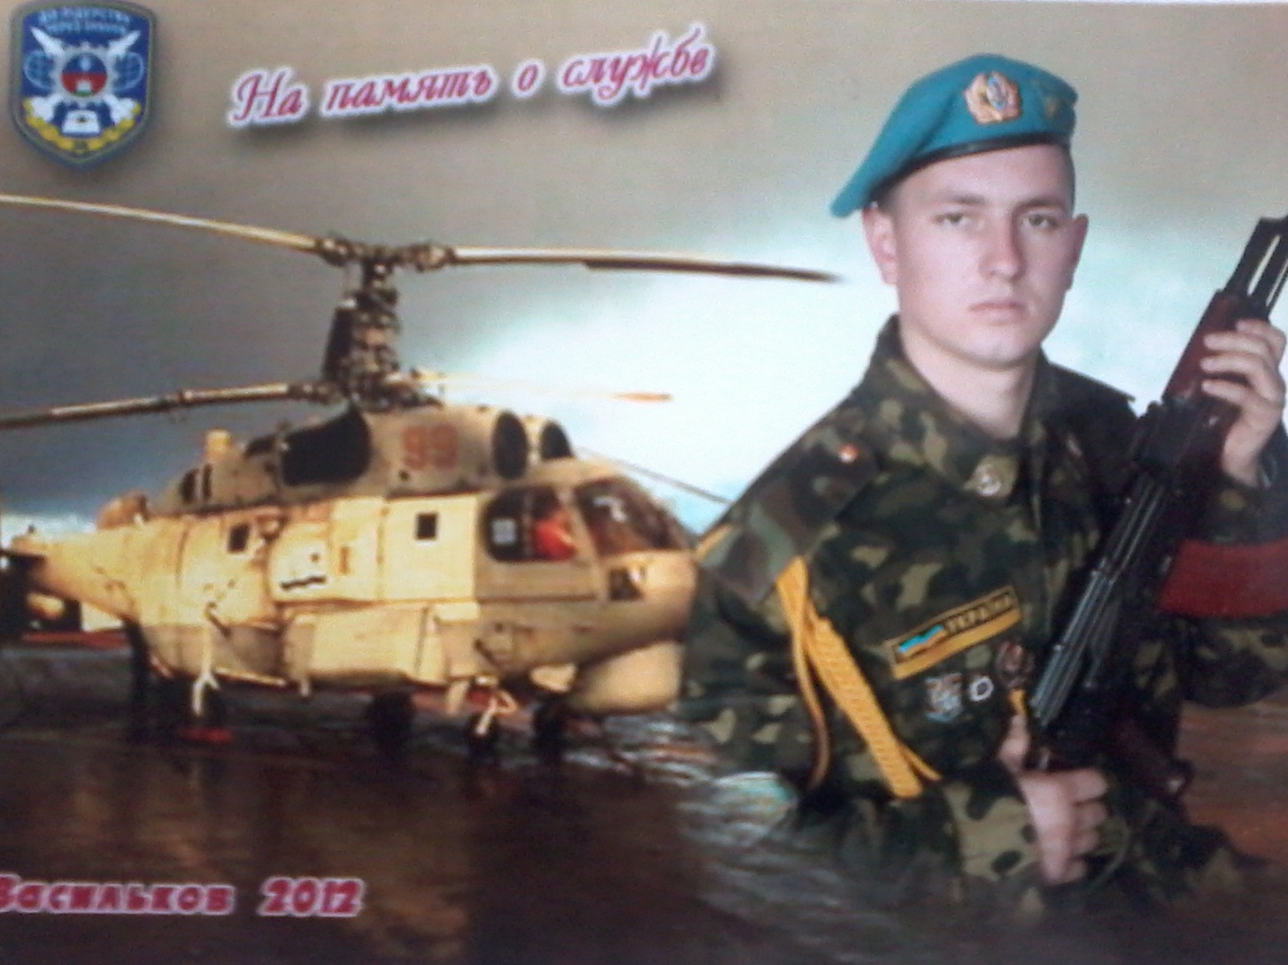
Проте довелося продовжувати навчання заочно, бо призвали до лав Збройних Сил України. Вже після демобілізації мав отримати диплом та не судилося.

Slide 7
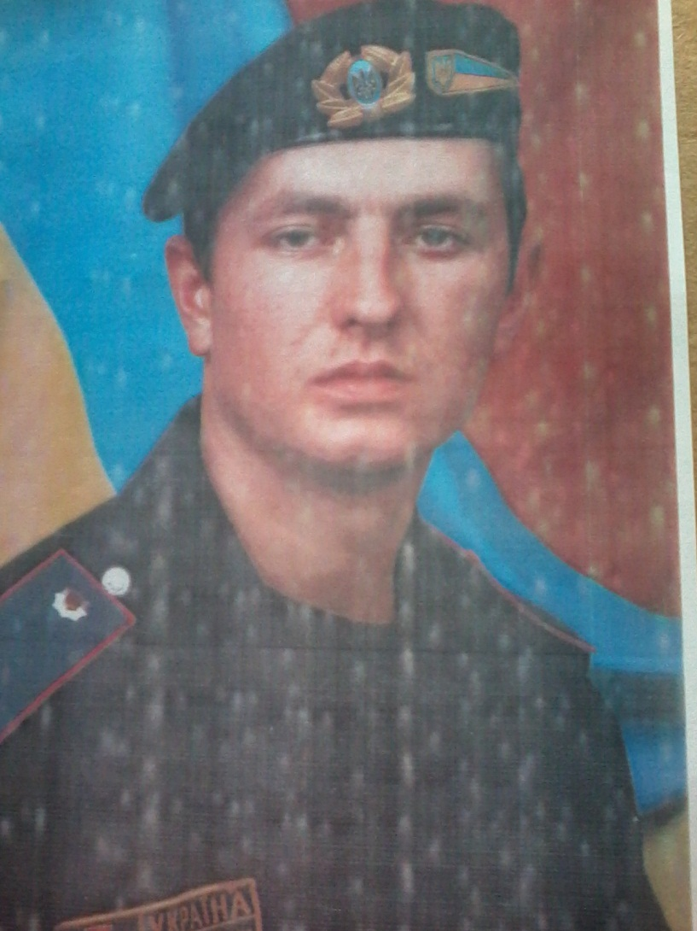
У квітні 2014 року був мобілізований Нововолинським райміськоматом у 51-у механізовану дивізію, що дислокувалася у Володимирі-Волинському.

Slide 8
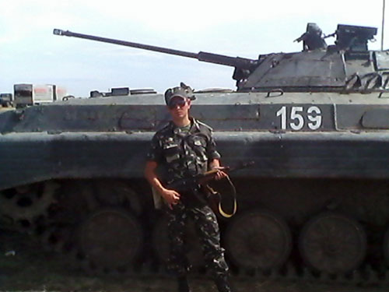
Згодом проходив підготовку в Тульчині Рівненської області та в Миколаєві.
Звідси потрапив в зону АТО.

Slide 9
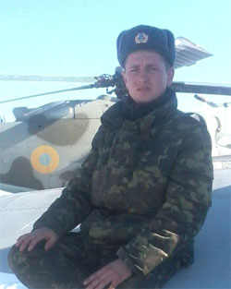
1 серпня 2014 року страшну звістку сповістив однокласник Микола Рибіцький. Сергій врятував життя побратимам. Перші постріли прийняв його автомобіль, а потім куля снайпера забрала життя нашого героя

Slide 10
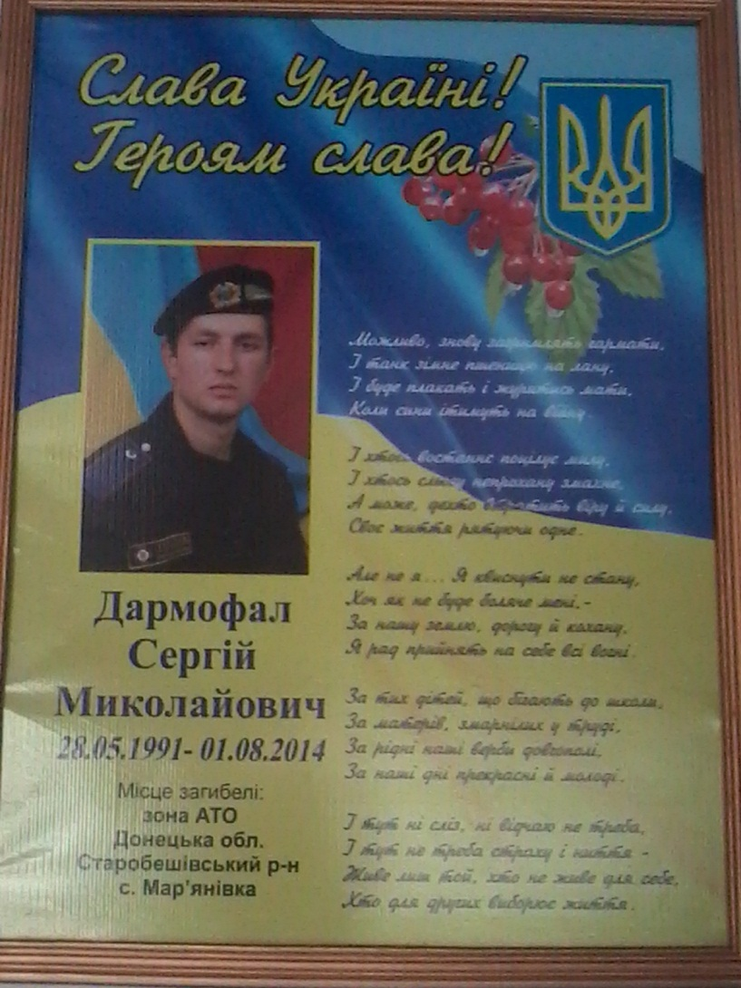
Цього року йому виповнилося би 25 років як нашій Незалежній Україні

Slide 11
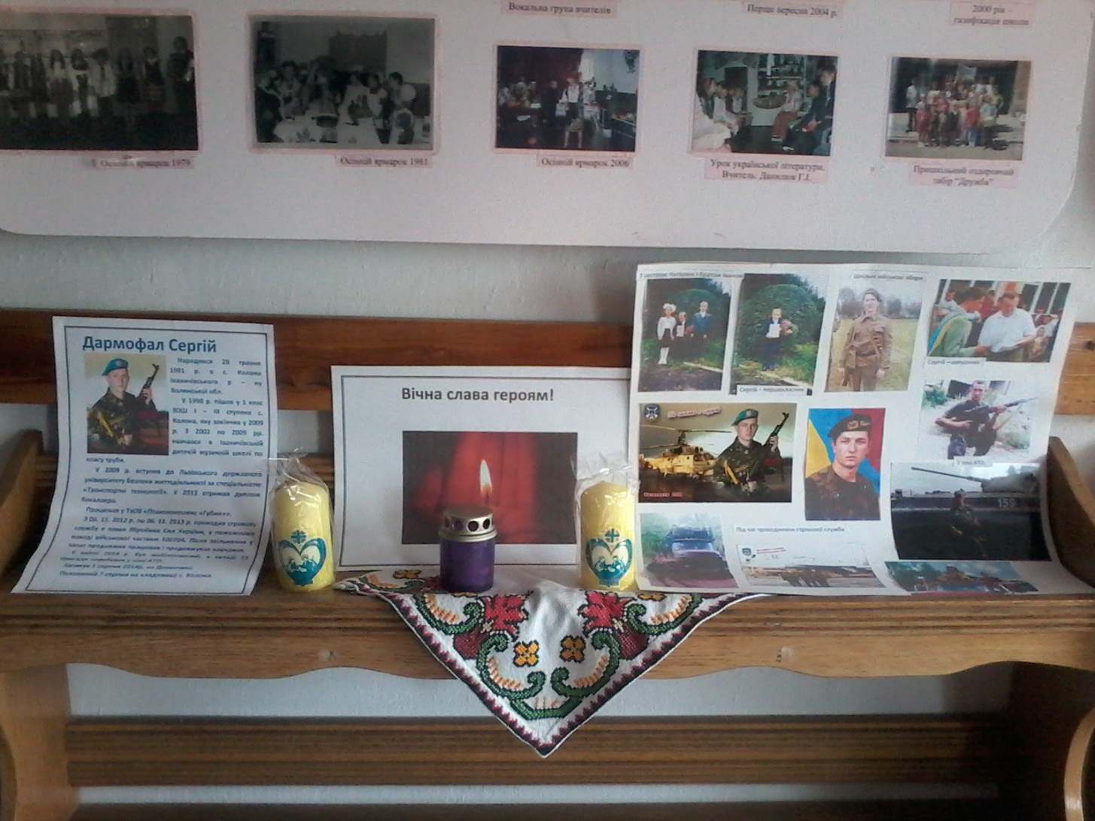
Та пам’ ять про нього не вмре

Slide 12
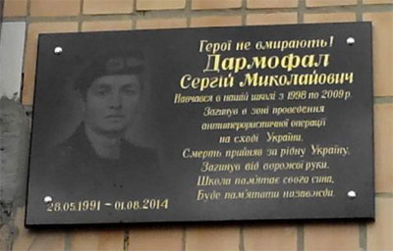
З 28 травня 2015 року ЗОШ І-ІІІ ст. с. Колона носить ім῾я Сергія Дармофала.
На будівлі школи встановлено меморіальну дошку.

Slide 13
Дякую за увагу!
Презентацію підготувала:
Шевчук Людмила Петрівна
Бібліотекар с. Колона
Іваничівської ЦБС
2016 р.

